Slide 1
Y86 SEQ Simulator
Ricci Feng & Bingbin Li

Slide 2
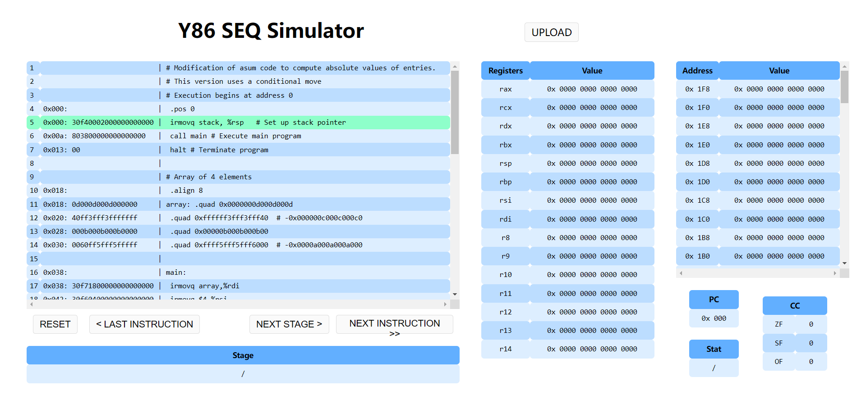
一、实机演示
实现功能：
单指令运行
单阶段运行
重置
回退一条指令
特殊功能：
运行高亮
栈帧高亮
代码段高亮

Slide 3
二、前后端分离
要实现什么？
前端：接收文件，传给后端 (Request)
后端：处理数据，返回前端 (Response)
文件信号
需求：
前端：完成request的发送和response的接收
后端：给前端提供接口
前端
后端
数据响应
辅助工具：
Ajax方法 + python Flask框架

Slide 4
二、前后端分离
Ajax：
Asynchronous Javascript And XML
（异步JavaScript和XML）
发生某种事件
创建请求
接收请求，处理数据
创建响应，返回数据
“异步”
接收响应，处理数据
更新页面
服务器
浏览器

Slide 5

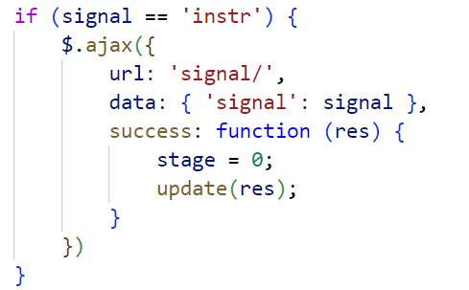
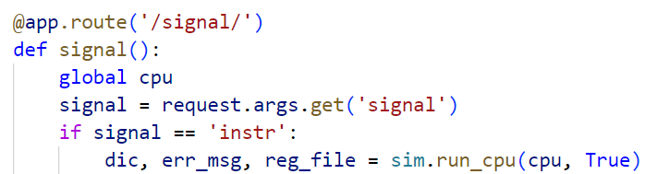
二、前后端分离
Flask：
搭建本地服务器
根据不同URL，调用对应视图函数
index.js
setup.py

Slide 6



三、后端实现
方法：HTML + CSS + JS 三件套
具体流程：
表单(onchange) / 按钮(onclick)触发事件
传递文件，保存在服务器 "/upload/" 目录中
（或传递文本，保存在 "/signal" 中）
接收json形式数据，利用jQuery选中对应元素/类修改其html内容
注意：运行时请保证在主目录下有 upload 文件夹！

Slide 7
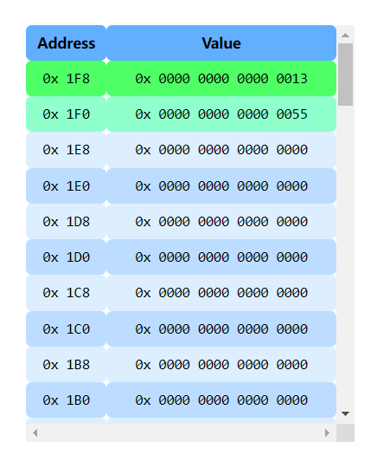
三、后端实现
特殊处理（高亮）
选中特定id的表格
遍历表格每一行 <tr>
根据需要将某些行标为特定的类 (如class="changed")
修改该类的css样式

